Slide 1

人教版选修3-2
第四章 电磁感应
第三节 楞次定律

Slide 2


一、探究楞次定律
1、电流计指针偏转的方向与流入电流计电流的方向之间的关系
1）电路图
2）结论
左进
左偏
右进
右偏
闭合回路中的感应电流与电源产生的电流在本质上可有区别?

Slide 3
2、实验结果记录
动 作 |  |  |  | 感应电流的磁场方向
磁场方向
磁通量变化情况
感应电流的方向
N极插入
增加
逆时针（俯视）
向上
向下
S极插入
增加
向下
向上
顺时针（俯视）
N极抽出
向下
减小
顺时针（俯视）
向下
S极抽出
向上
减小
向上
逆时针（俯视）

Slide 4
磁通量增加时,感应电流的磁场与原磁场方向相反
磁通量减小时,感应电流的磁场与原磁场方向相同
闭合电路中
原磁通量变化
产生
感应电流
产生
阻碍
感应电流中的磁场
(中间量)

Slide 5
3、楞次定律
感应电流具有这样
的方向，即感应电
流总要阻碍引起感
应电流的磁通量的
变化
谁阻碍？
感应电流产生的磁场
阻碍谁？
原磁场的磁通量变化
如何阻碍？
“增反减同”
能否阻止？
不能阻止，只是减缓原磁场的磁通量的变化

Slide 6
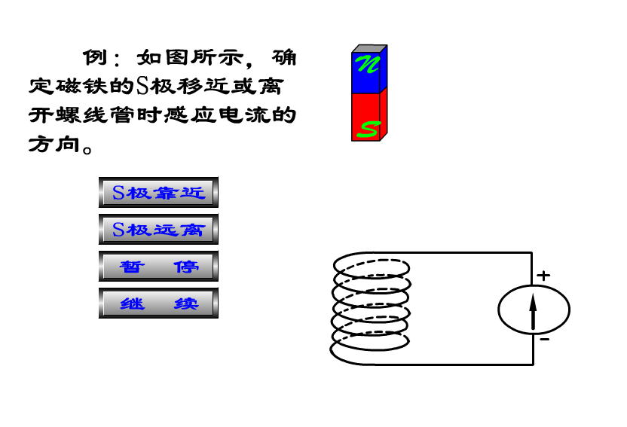

Slide 7
二、楞次定律的应用
1、判断感应电流方向的步骤：
根据楞次定律
根据
右手
螺旋
定则
明确研
究的对
象是哪
一个闭
合电路
该电路磁通
量如何变化
判定感应电
流磁场方向
判定感应
电流方向
该电路磁场
的方向如何

Slide 8

例题1
法拉第最初发现电磁感应现象的
实验如图所示，软铁环上绕有M、N
两个线圈，当M线圈电路中的开关断
开的瞬间，线圈N中的感应电流沿什
么方向？
分析：
合上开关时，线圈N中磁感线：
向下
开关断开瞬间，线圈N中磁通量减少
感应电流的磁场应阻碍磁通量减少，所以：
感应电流产生的磁场方向向下
根据右手螺旋定则，线圈N中感应电流方向：如图

Slide 9
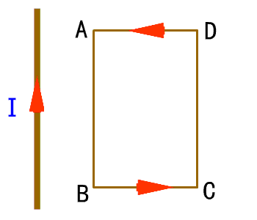

例题2
如图所示，在长直载流导线附近有一
个矩形线圈ABCD，线圈与导线始终在同
一个平面内。线圈在导线的右侧平移时，
其中产生了A→B→C→D→A方向的电流。
请判断，线圈在向哪个方向移动？
研究对象——矩形线圈
分析：
载流直导线一侧磁感线分布：
由线圈中感应电流的方向，由右手螺旋定则可以判断感应电流磁场方向：
根据楞次定律：回路中的磁通量增大。
线圈是向左移动的。

Slide 10

当闭合导体的一部分做切割磁感
线的运动时，如何判断感应电流的方
向？
假定导体棒AB向右运动
1、我们研究的是哪个闭合电路？
ABEF
2、穿过这个闭合电路的磁通量是增大还是减小？
增大
3、感应电流的磁场应该是沿哪个方向？
垂直纸面向外
沿AB棒向上
4、导体棒AB中的感应电流沿哪个方向？

Slide 11
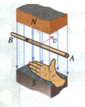
三、右手定则
伸开右手,使拇指与其
余四个手指垂直,并且
都与手掌在同一个平
面内；让磁感线从掌
心进入，并使拇指指
向导体运动的方向，这
时四指所指的方向就是
感应电流的方向。

Slide 12
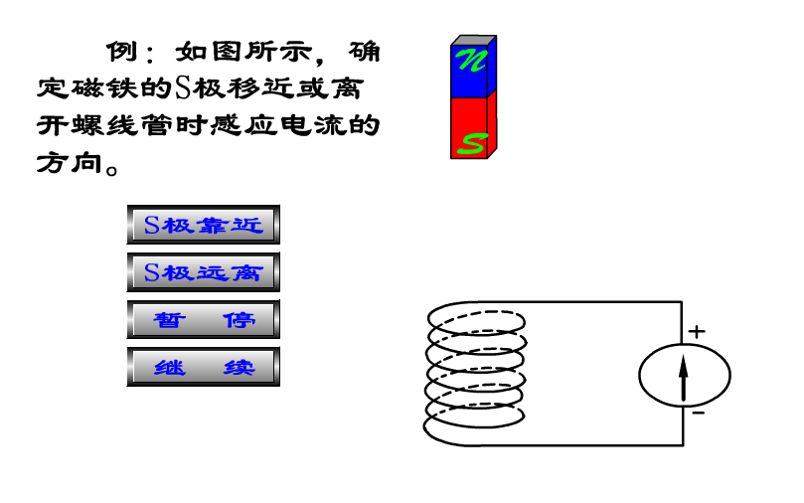
四、“阻碍”成就着能量的转化

Slide 13
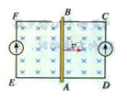
练习
在图中CDEF是金属框，当导体
AB向右移动时，请用楞次定律判断
ABCD和ABFE两个电路中感应电流
的方向。我们能不能用这两个电路中
的任一个来判定导体AB中感应电流
的方向？
答：
ABCD中感应电流方向：A→B→C→D→A
ABFE中感应电流方向：A→B→F→E→A
AB中感应电流方向：A→B

Slide 14


